Slide 1
Precise Learn-to-Rank Fault Localization Using Dynamic and Static Features of Target Programs
汇报人：左婉晴
指导老师：孙昌爱
汇报日期：7月29日
Notes:
利用目标程序的动态和静态特征进行精确的学习排序的故障定位技术
这是韩国科学院2019年发表在TOSEM上的论文
学习排序是机器学习中用于排序的技术。

Slide 2
Contents
目录
1.
研究背景
2.
研究内容
3.
经验研究
4.
总结

Slide 3
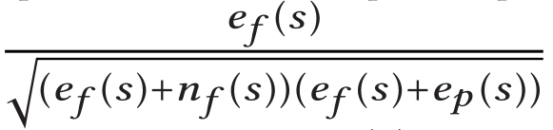
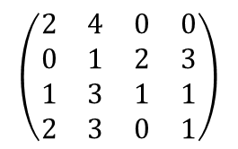

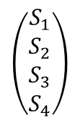
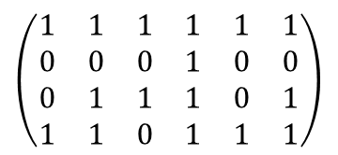


1. 研究背景
故障定位（Fault Localization，FL）
故障定位是系统维护中重要的环节，软件故障定位技术通过审查源代码、分析测试过程的软件行为和测试结果来定位包含故障的代码片段
基于变异的故障定位（MBFL）技术
基于频谱的故障定位（SBFL）技术
TS:
$$\begin{matrix}{(t}_{1} & t_{2} & t_{3} & t_{4} & t_{5} & t_{6}\end{matrix})$$
A_{i}:
$$\left(\begin{matrix}a_{ef}^{i} & a_{ep}^{i} & a_{nf}^{i} & a_{np}^{i}\end{matrix}\right)$$
$$\left(\begin{matrix}S_{1} \\ S_{2} \\ S_{3} \\ S_{4}\end{matrix}\right)$$
$$\left(\begin{matrix}1 & 1 & 1 & 1 & 1 & 1 \\ 0 & 0 & 0 & 1 & 0 & 0 \\ 0 & 1 & 1 & 1 & 0 & 1 \\ 1 & 1 & 0 & 1 & 1 & 1\end{matrix}\right)$$
$$\left(\begin{matrix}2 & 4 & 0 & 0 \\ 0 & 1 & 2 & 3 \\ 1 & 3 & 1 & 1 \\ 2 & 3 & 0 & 1\end{matrix}\right)$$
PG:
MS:
MA:
RE:
$$\left(p\begin{matrix} & p & p & p & f & f \end{matrix}\right)$$
Ochiai公式
存在的问题
只利用了有限的程序特征
采用固定的怀疑度公式
提出了一种新的利用程序的动态特征和静态特征进行学习排序的故障定位方法PRINCE
Notes:
基于突变的故障定位(MBFL)是一种精确定位导致测试失败的代码行的方法。MBFL技术将目标源代码和测试套件(包括失败的测试用例)作为输入，通过对目标代码进行突变分析，根据其与错误的相关性来评估每个语句的可疑性。
基于频谱的故障定位(SBFL)是一种基于测试结果和程序频谱的故障定位方法。测试结果是所有测试用例的执行结果，程序频谱是指测试用例中每个实体的二进制覆盖率信息，是观察软件动态行为的一个特殊角度。
选择要突变的语句，测试突变体，计算可疑分数。第一步：MUSE接收一个目标程序P和一个测试套件T。在P上执行T之后，MUSE选择目标语句，即至少由T中一个失败测试用例执行的P语句。我们只关注这些语句，因为这些语句没有被任何失败测试覆盖，第2步：MUSE通过对第1步中选择的每个语句进行变异，生成P的突变版本。由于一个语句可能包含多个突变点，MUSE可以从一个语句生成多个突变体[8]。MUSE用T检验所有产生的突变体并记录结果。第三步：MUSE将T on P的测试结果与所有突变体的T测试结果进行比较。这就产生了权重α，MUSE以此为基础计算P的目标语句的可疑度。

Slide 4
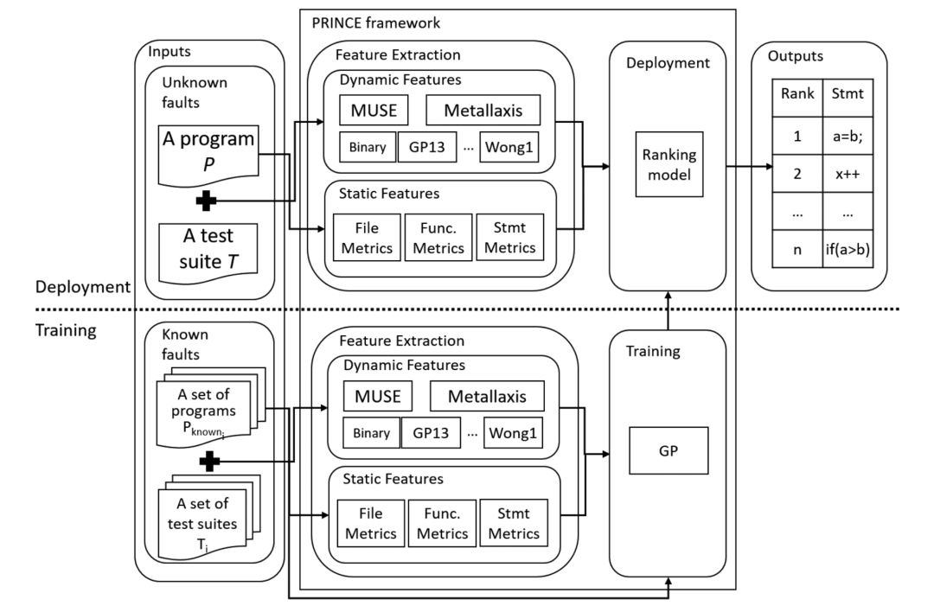
2. 研究内容
PRINCE方法框架
Notes:
这个方法的输入包括：
【训练阶段】一组程序Pknowni，其中每一个程序都有一个已知位置的故障；一组对应Pknown的测试套件Ti，其中每个测试套件至少包含一个Pknowni的失败测试用例；
pknownits中所有的错误都是已知和固定的
【部署阶段】一个待测的目标程序P，其中有故障但是并不知道故障位置；一个对应的测试套件T，在T中至少包含一个失败的测试用例。
输出为：一个语句的怀疑度排序列表

Slide 5
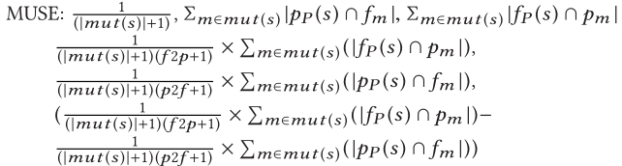
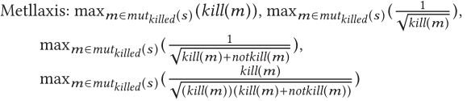
2. 研究内容
动态特征（dynamic features）
MBFL特征
表示程序的变异体执行结果与错误语句之间的关系
MBFL特征的表示
使用了MUSE和Metallaxis两种公式
Notes:
MBFL和SBFL特征组通过对错误程序的测试执行结果和错误程序的突变体来表示错误程序的动态特性。
S是一条语句。mut(s)是s上产生的变异体
fP(s)(或pP(s))是一组测试，涵盖s和失败(或通过)的目标程序P
- fm(或pm)是在突变体m上失败(或通过)的测试集。
- f2p(或p2f)是P的所有突变体检测结果从失败到通过(或通过到失败)的变化次数

Slide 6
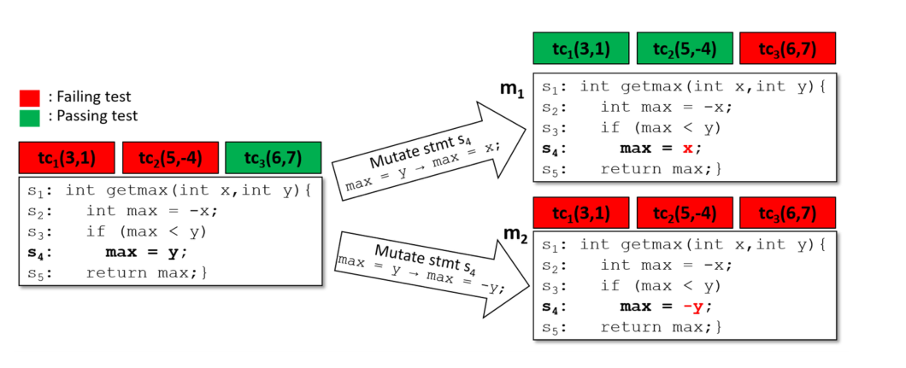




2. 研究内容
动态特征（dynamic features）
MBFL特征提取举例
= 2
=
+
= 2+0 = 2
=
+
= 1+1 = 2
Notes:
提取MUSE特性的示例。目标函数getmax应该返回x和y中最大的值。假设我们有三个测试用例tc1、tc2,和tc3 (tc1和tc2失败,tc3通过)并通过变异语句s4生成两个突变体m1和m2 ，分别是max = x和max = - y。M1将tc1、tc2的测试结果由失败变成了通过，将tc3的测试结果由通过变成了失败。m2将tc3的测试结果由通过变为不合格。因此f2p和p2f都是2。
s4，我们可以计算MUSE子公式的特征值如下:

Slide 7

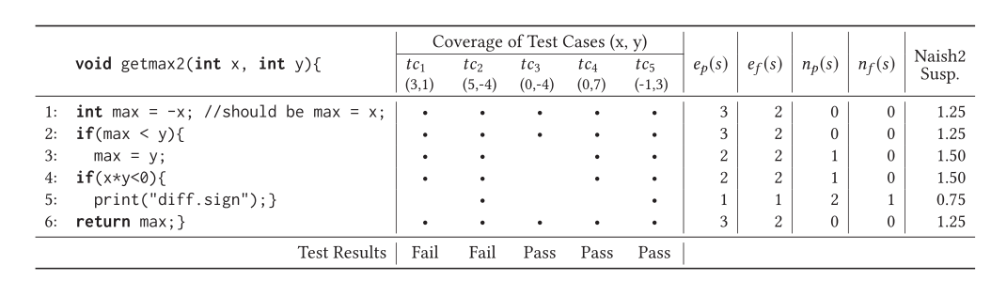
2. 研究内容
动态特征（dynamic features）
SBFL特征
捕获测试用例执行结果和错误语句之间的关系
SBFL特征提取举例
Naish2公式^{[1]}
[1]Perez, Alexandre, Rui Abreu and Marcelo d'Amorim. “Prevalence of Single-Fault Fixes and Its Impact on Fault Localization.” 2017 IEEE International Conference on Software Testing, Verification and Validation (ICST) (2017): 12-22.
Notes:
e_{p}(s)、e_{f}(s)、n_{p}(s)、n_{f}(s)分别表示执行语句s通过的测试用例数量、失败的测试用例数量和不执行s通过的测试用例数量、失败的测试用例数量。
举例：目标函数getmax2应该返回x和y中的最大值。PRINCE使用每个测试用例的覆盖率信息计算每个语句的ep(s)、ef(s)、np(s)和nf(s)。SBFL技术使用这四个原子术语组成可疑度量(例如，Naish2对单次故障定位效果最优。

Slide 8
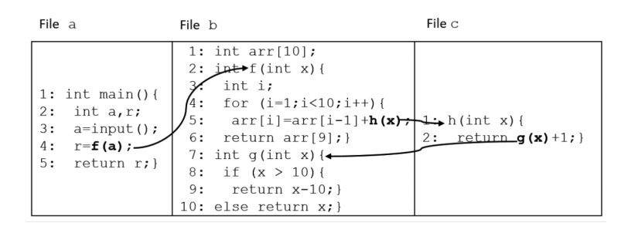
2. 研究内容
静态特征（static features）
反映代码的依赖性和复杂性
静态特征的类别
文件特征：表示源代码文件的依赖性和复杂性
2. 函数特征：表示函数的依赖性和复杂性
3. 语句特征：表示语句的复杂度
Notes:
文件、函数和语句特性组代表一个错误程序的静态特性。
使用各种源代码指标来度量代码的依赖性和复杂性(例如，源代码规模、McCabe复杂性度量[48]和面向对象(OO)复杂性度量)。
依赖性和复杂性，这两个特征可以很好地指示出错误的代码段，因为高度复杂的代码段或与许多其他代码段相关联的代码段都可能是高概率的故障。
依赖性：文件依赖图G = (N, E)由一组代表文件的节点N和一组边E组成。从文件a到文件B的一条边表示在a中定义的函数访问在B中定义的全局变量或调用在B中定义的函数。文件a的扇入定义为从其他文件到a的边数。文件a的扇出定义为从a到其他文件的边数。
复杂性：PRINCE根据变量的类型为每个定义的变量计算权重，因为不是每个变量对文件复杂度的影响都是一样的。我们赋予数组，结构和对象变量比原语类型变量更多的权重，因为一个结构或对象变量是多个原语类型变量(和对象)的集合;处理一个结构或对象变量的复杂性随结构或对象变量中包含的原语变量的数量成比例地增加。类似地，处理数组变量的复杂性与数组的大小成正比。
依赖性：通过文件依赖关系图中目标文件的扇入（fan-in）和扇出（ fan-out）来衡量。
复杂性：使用文件范围内和全局范围内定义的函数和变量的数量来衡量文件的复杂性，将$\frac{私有(private)属性和方法的数量}{公有(public)属性和方法的数量}$作为类的复杂性度量，每个变量的权值是不同的。

Slide 9
2. 研究内容
基因算法
优势：
（1）从问题解的集合开始搜索
（2）同时优化模型结构和模型参数
流程：
（1）初始化。在给定初始条件（树的规模、迭代次数等）后生成随机种群。
（2）评估适应性(fitness evaluation)。
（3）依据适应性进行选择。
（4）被选择的程序作为父系，对遗传算子(genetic operators)进行交叉(Crossover) ，变异(Mutation)， 复制(Reproduction)等，生成下一代(next generation)。
（5）判断是否符合终止标准(Termination Criterion)，没符合的话继续迭代。

Slide 10
3. 经验研究
研究问题
RQ1：PRINCE方法的精度如何？
RQ2：PRINCE方法的性能开销如何？
RQ3：哪一种程序特征对PRINCE最重要？
RQ4：不同机器学习技术对不同特征的重要性有何影响？

Slide 11
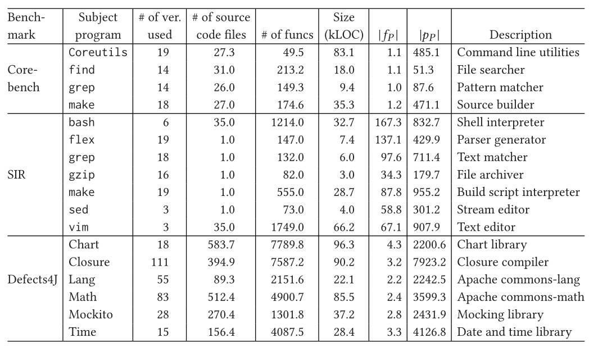
3. 经验研究
实验对象
CoREBench，SIR中的部分程序，Defects4J

Slide 12
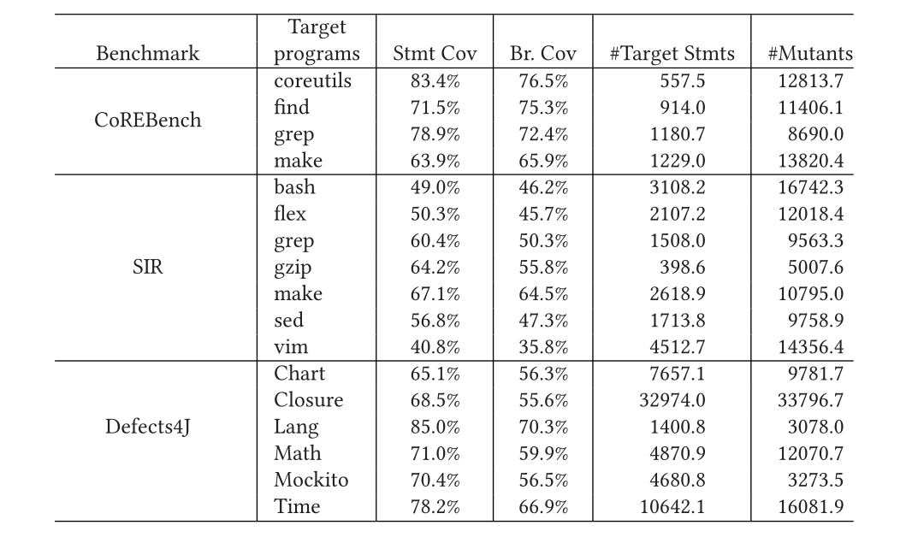
3. 经验研究
实验数据
Notes:
显示了给定测试用例的目标程序的语句和分支覆盖率。该表还显示了目标语句和生成的突变体的数量。

Slide 13
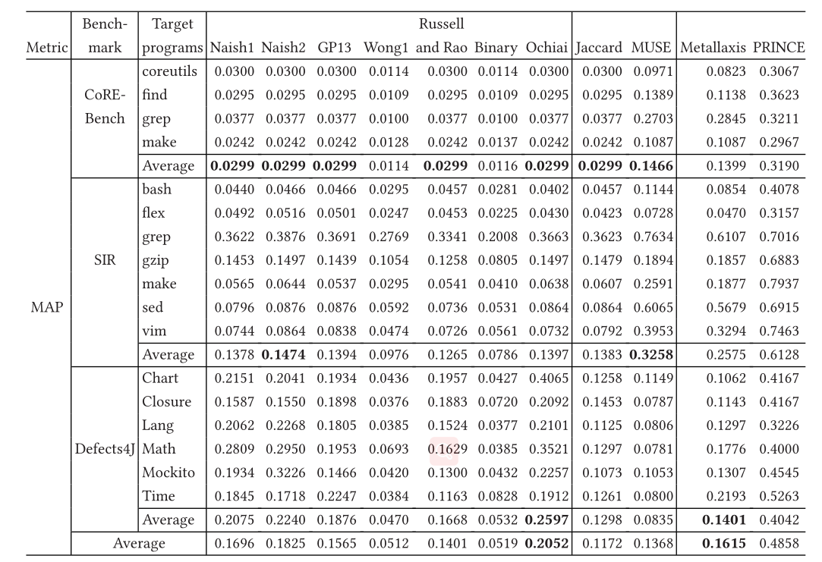
3. 经验研究
平均度量精度（RQ1）
PRINCE平均度量精度为0.4858，比效果最好的SBFL(Ochiai)和MBFL(Metallaxis)都要好。

Slide 14
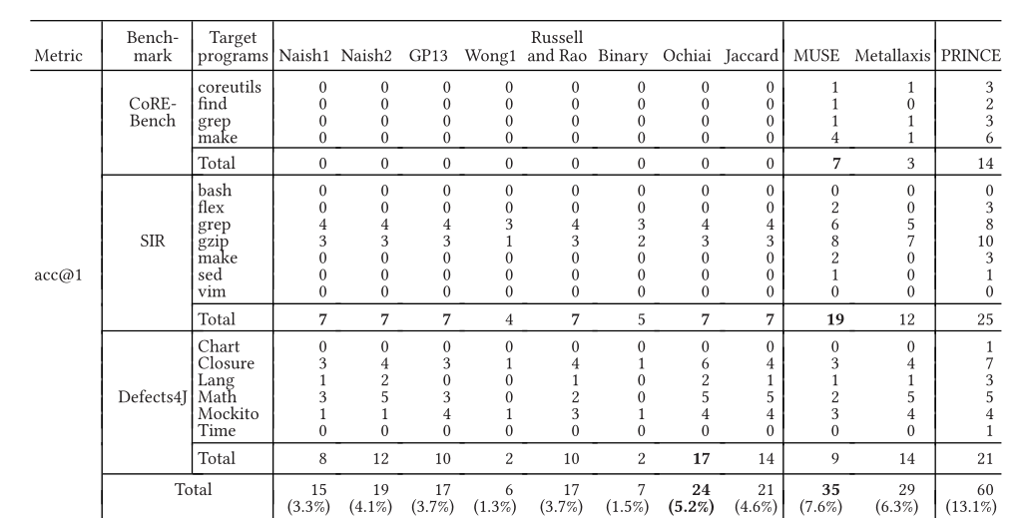
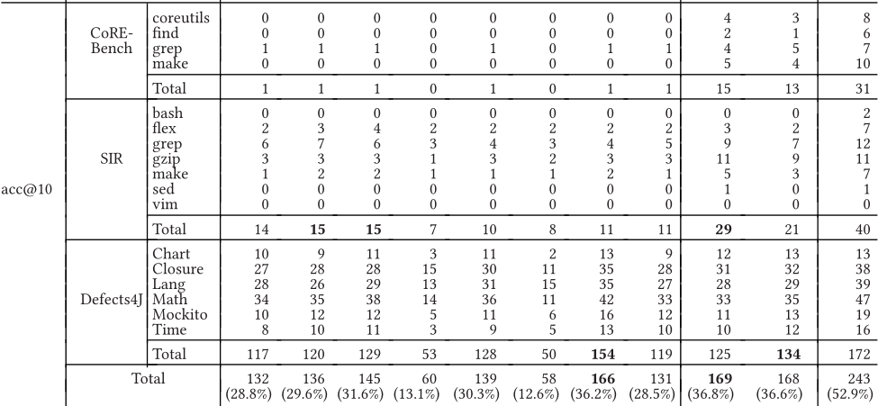
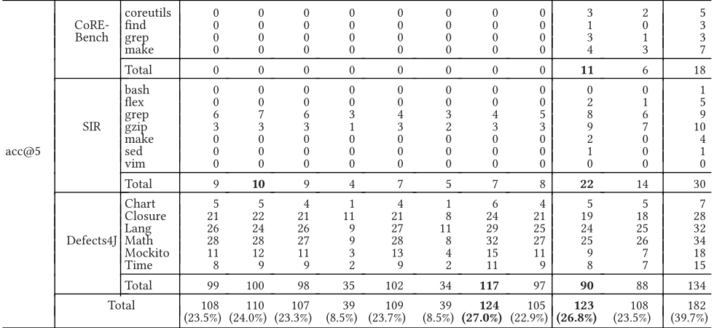
3. 经验研究
前n精度（RQ1）

Slide 15
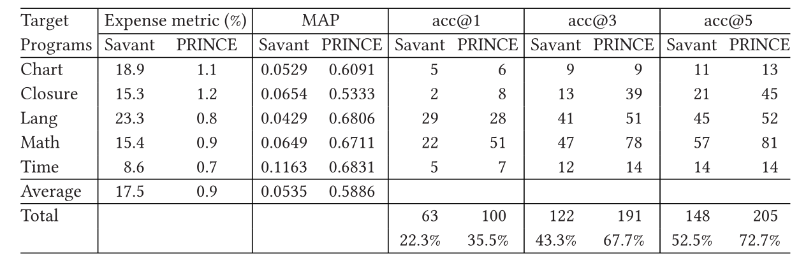
3. 经验研究
与Savant的比较
Notes:
显示了给定测试用例的目标程序的语句和分支覆盖率。该表还显示了目标语句和生成的突变体的数量。

Slide 16
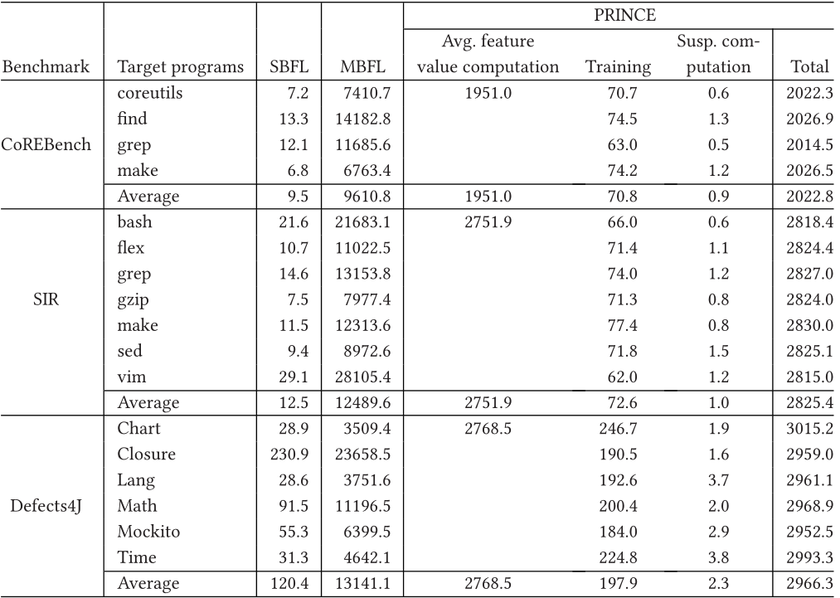
3. 经验研究
性能开销（RQ2）
PRINCE的运行时开销主要包括特征值计算时间、学习排序模型的训练时间、生成的排序模型的怀疑度评分计算时间。
PRINCE开销比MBFL小，比SBFL大。
Notes:
SBFL技术将大部分FL时间花在运行测试用例上；MBFL技术(即(如Metallaxis和MUSE)花大部分FL时间来生成突变体并在突变体上运行测试用例。

Slide 17
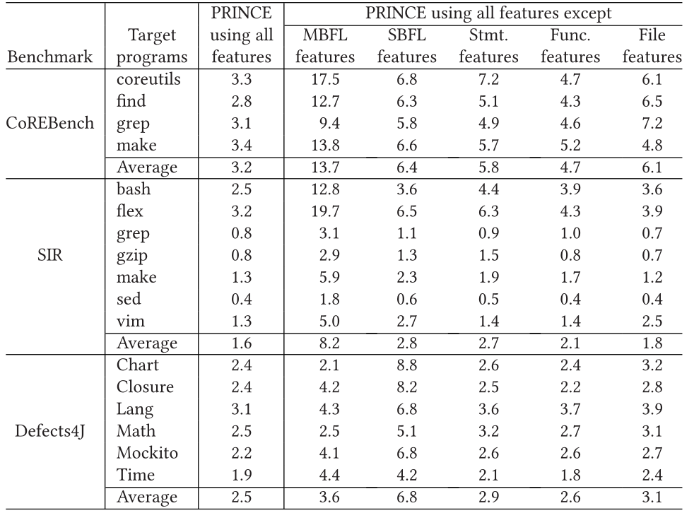
3. 经验研究
不同特征的重要性（RQ3）
对于CoREBench和SIR，MBFL特征对PRINCE的精度贡献最大。
对于Defects4J，SBFL特征对PRINCE的精度贡献最大，但是如果提供足够数量的不同变异体，MBFL特征的贡献可能会大于SBFL特征。
Notes:
SBFL技术将大部分FL时间花在运行测试用例上；MBFL技术(即(如Metallaxis和MUSE)花大部分FL时间来生成突变体并在突变体上运行测试用例。

Slide 18
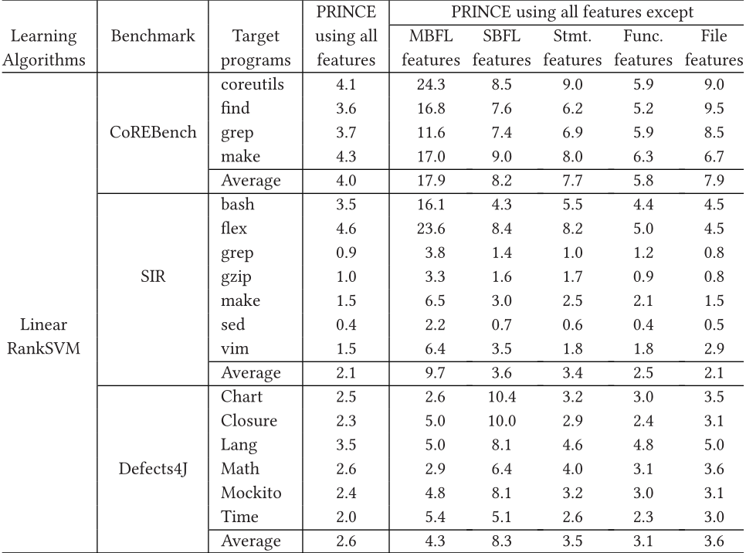
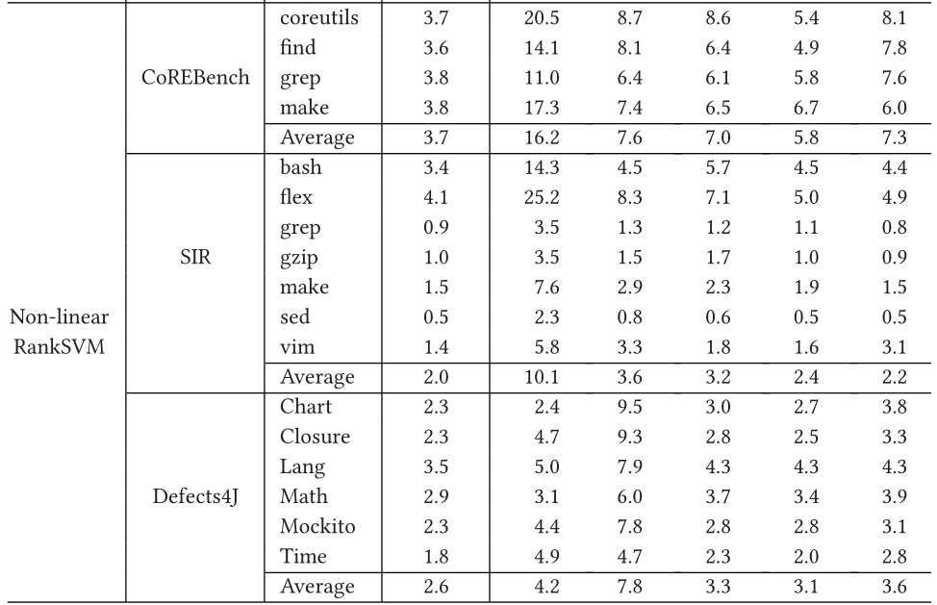
3. 经验研究
机器学习技术对特征重要性的影响（RQ4）
不同的机器学习技术对特征的重要性没有影响，但是排除不同特征时增加了开销。
Notes:
SBFL技术将大部分FL时间花在运行测试用例上；MBFL技术(即(如Metallaxis和MUSE)花大部分FL时间来生成突变体并在突变体上运行测试用例。

Slide 19
4. 研究总结
文章总结
提出了一种新的基于学习排序的故障定位方法PRINCE
PRINCE中使用了程序的动态特征和静态特征
利用这些特征可以学习到一种更精准的故障定位排序模型
对不同程序进行经验研究后表明，PRINCE在进行故障定位时要优于目前最好的SBFL技术和MBFL技术
个人收获
在微服务系统的故障定位中可以从特征角度思考
了解了一种开源的benchmark CoREBench，它是四个真实世界程序中的70个真实bug的集合

Slide 20
THANKS

